Slide 1
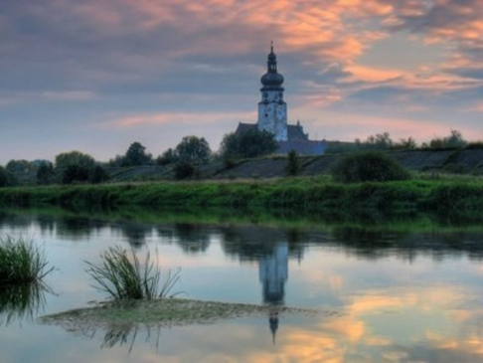
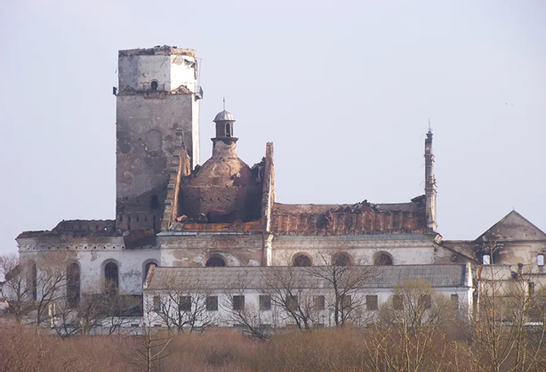
Врятуймо святиню!
Львівське територіальне відділення МАН України
Так було…
Так стало …
Роботу виконала:
Коновалець Катерина Петрівна, учениця 9 класу Забузької ЗШ I – III ступенів,
слухачка КЗ» Сокальська Мала академія наук Імені Ігоря Богачевського»
Наукові керівники: Багрій Мирослава Степанівна, Мусій Світлана Степанівна, вчителі КЗ «Сокальська Мала академія наук імені Ігоря Богачевського»

Slide 2
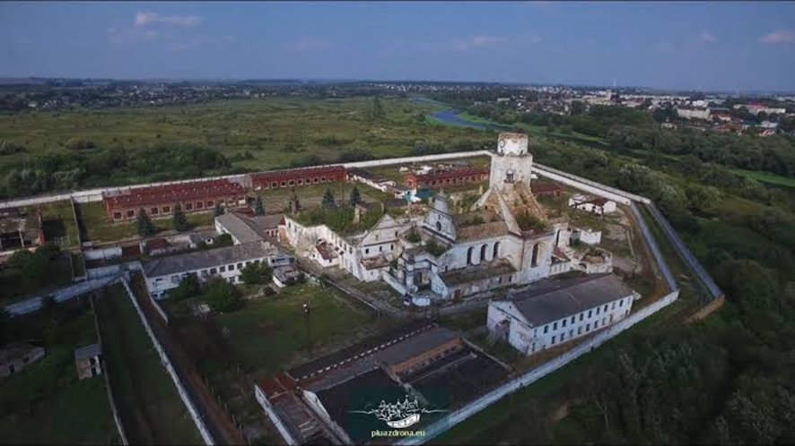
об'єкт релігієзнавчого туризму, пам’ятка церковної історії і культури
Монастирський комплекс бернардинів
(монастир бернардинів з костелом Діви Марії, дзвіниця, келії та оборонні мури (з XVII ст.)

Slide 3
Мета дослідження: крізь призму вивчення історії ансамблю бернардинів на Сокальщині проаналізувати проблему збереження та відновлення архітектурних пам’яток.
Завдання, які ставимо в ході дослідження:
вивчити історіографію даного дослідження;
дослідити особливості ансамблю бернардинів в історичному вимірі;
визначити основні проблеми щодо збереження архітектурної пам'ятки на сучасному етапі;
запропонувати власні рекомендації.
Об’єкт дослідження – архітектурні історичні пам'ятки минулого.
Предмет дослідження – ансамбль бернардинів на Сокальщині, як історична пам'ятка, що потребує порятунку.

Slide 4
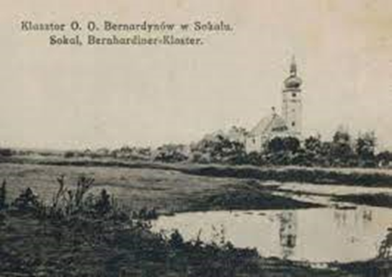
Історія Собору Бернардинів
1599 р у Сокаль запросили орден бернардинів (виділено місце під будівництво монастиря на лівому березі Західного Бугу)
Князь Ян Острозький пожертвував 5 тис.злотих, а Ієронім Язловецький подарував земельну ділянку для видобування глини і виробництва цегли.
Будівництвом керував чернець Бернард Авелідес, якому окрім того приписують будівництво костьолів бернардинів і кларисок у Львові.
2 липня 1604 р. відбулося урочисте закладення кляштору
будівництво тривало 15 років (велося на болотяних ґрунтах)
Поштівка кінця XIX ст.

Slide 5
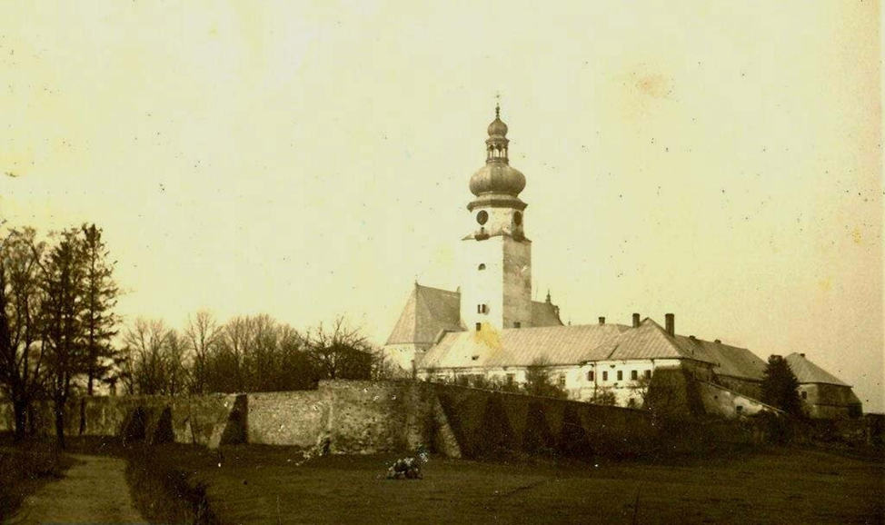
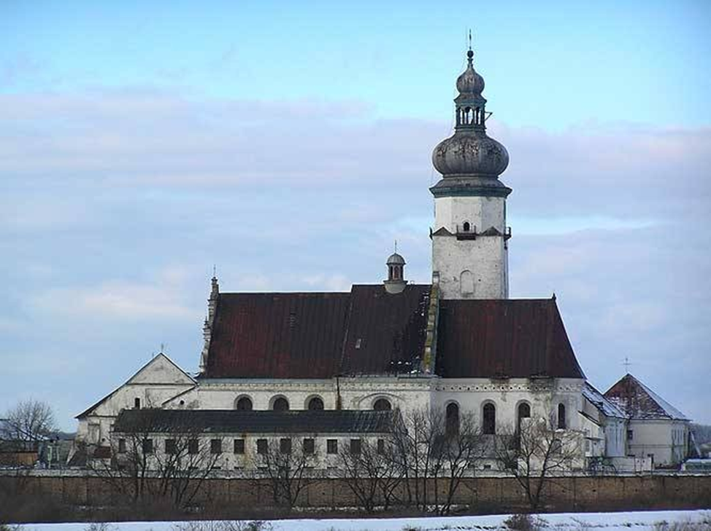
Храм-фортеця
У XVII ст. оточили великим муром з чотирма баштами і ровом.
Кляштор мав свою залогу, гармати, інше військове спорядження
В його стінах мешканці міста не раз переховувалися від нападів татар.
Справжня фортеця, яку протягом XVII століття жодний ворог не спромігся захопити.
У 1732 р. висоту стін для збільшення його обороноздатності було підвищено.

Slide 6
Архітектура собору Бернардинів
складається з костелу Пресвятої Богородиці, вежі-дзвіниці, келій та оборонних мурів.
Монастир оточений водами Бугу та укріплений оборонними стінами з наріжними вежами.
До монастиря вело двоє в’їзних воріт – східні і південні.
Територія монастиря була поділена на зони відгороджені внутрішніми мурами: господарську, садово-городню, цвинтарну і репрезентативну – партерну.

Slide 7
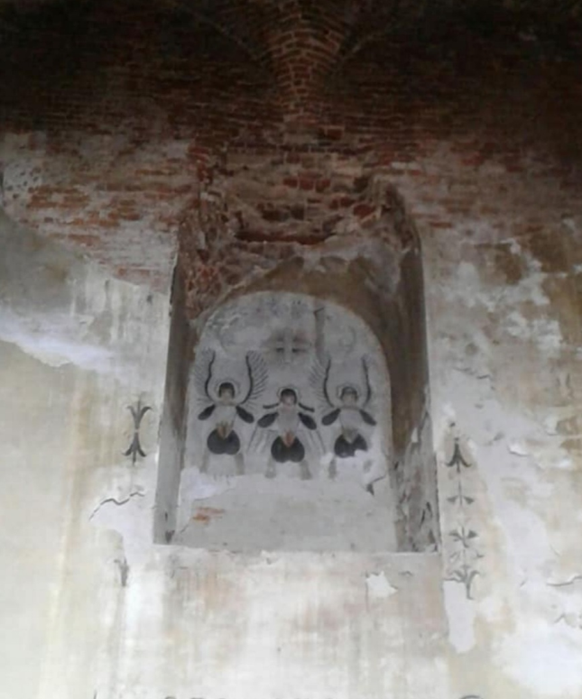
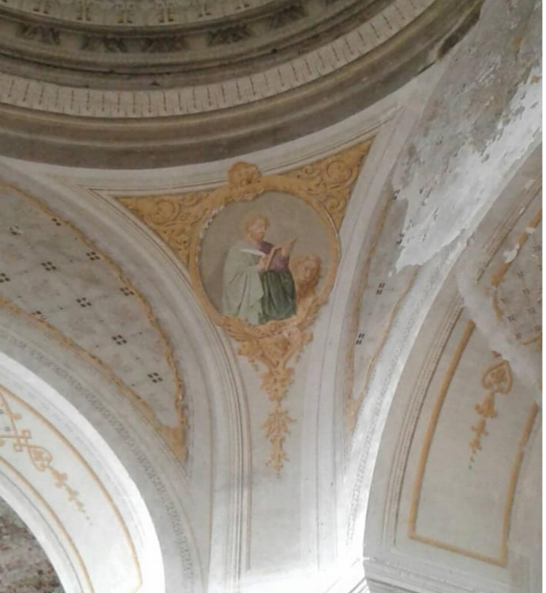
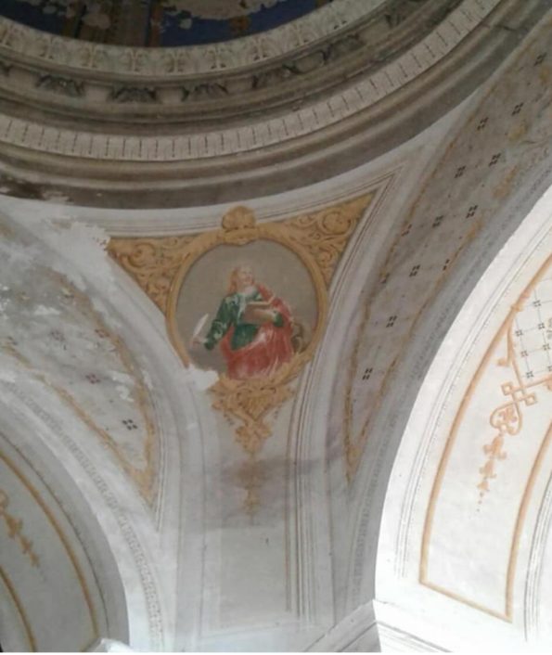
у 1843 році під час першої пожежі згоріли всі нутрощі костелу разом із чудотворною іконою Сокальської Богоматері.
Новий образ намалював львівський художник Машковський. У1848 р. ікона була освячена.
У 1870 році повністю згорів костел разом з вежею і дахом келій. Кляштор відновлено у 1872 році (архітектор - А.Кун, художник - Ф.Нєдзвєдський).
Залишки фресок у костелі

Slide 8
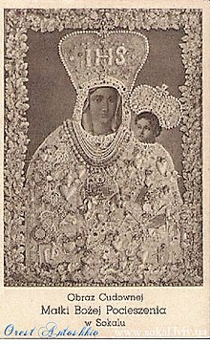
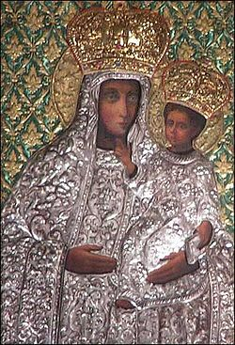
Кляштор був об’єктом паломництва католиків з усієї Речі Посполитої, які приходили сюди, шукаючи зцілення перед чудотворним образом Богородиці. За легендою цей образ був написаний маляром Венжиком, який втратив зір і був зцілений перед іконою Ченстоховської Божої Матері. Він пообіцяв відтворити цей образ і подарувати його церкві, але ніяк не міг її згадати. Чотири рази він приїздив до Ясної Гури, але ніяк не вдавалося закінчити роботу. А ж як повернувшись після чергової прощі до Ченстохови, Венжик знайшов ікону завершеною, яка «сяяла надзвичайною ясністю і красою».
Фото з інтернету

Slide 9
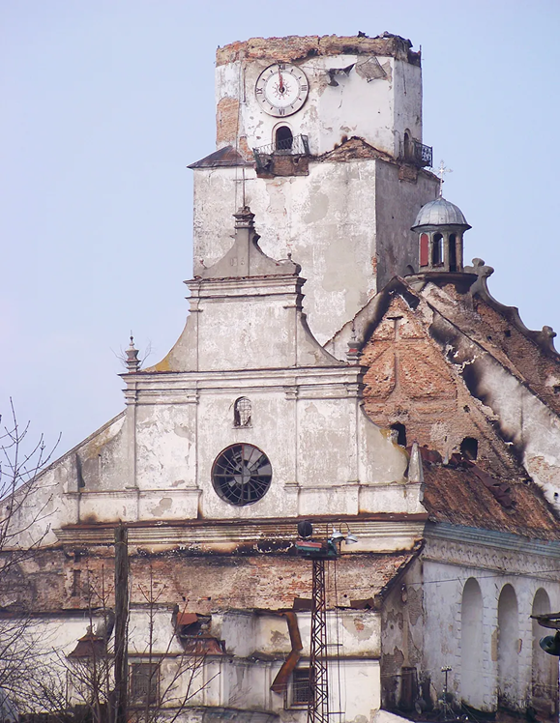
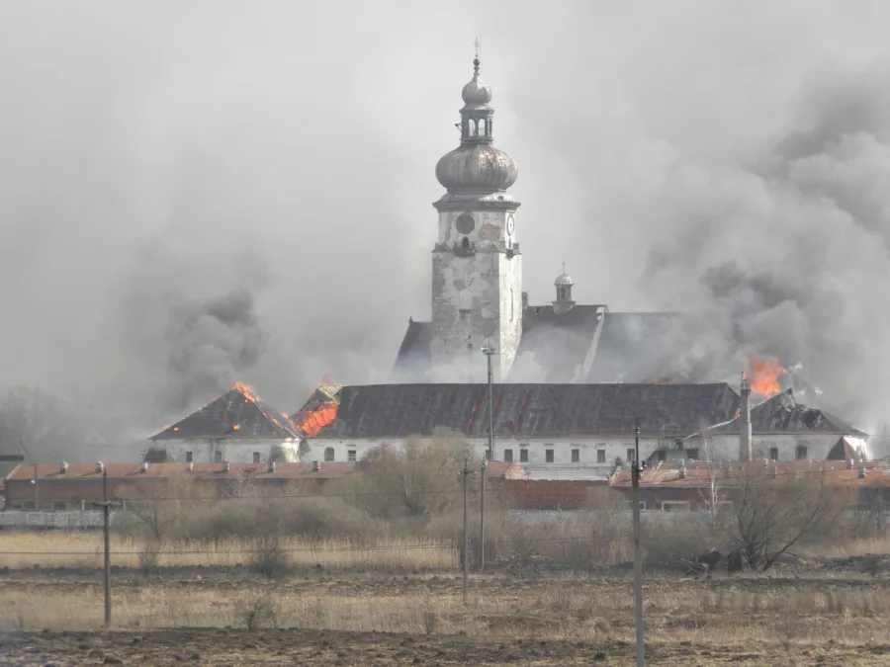
Сучасний стан собору Бернардинів
У 2012 році сталася пожежа, вогонь понищив комплекс.
Стан пам’ятки тепер – жалюгідний.

Slide 10
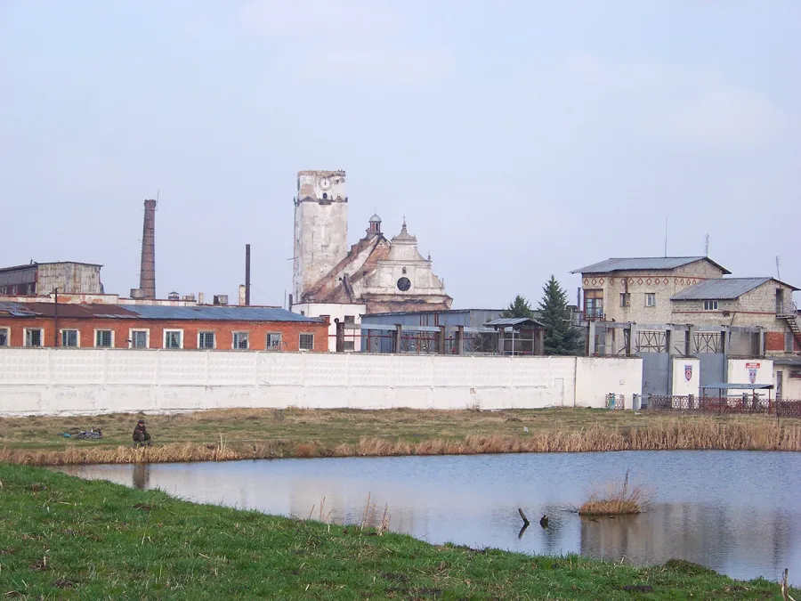
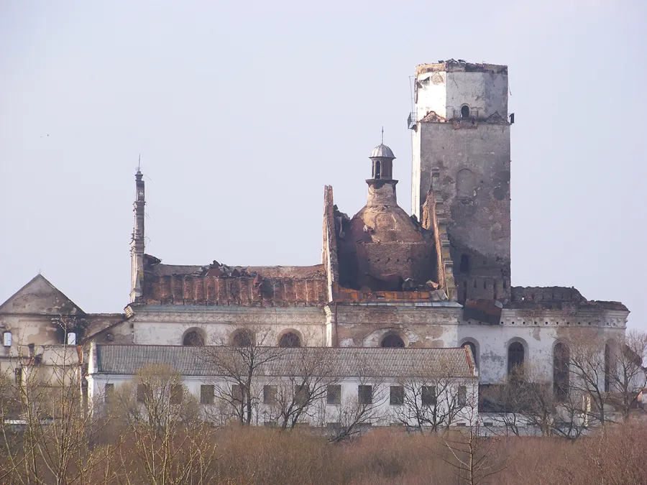
виконано консерваційні роботи.
Фото автора
Сучасний вигляд собору Бернардинів

Slide 11
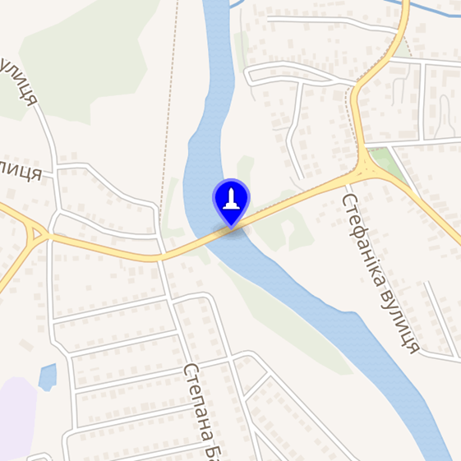
Майбутнє собору Бернардинів:
монастирський комплекс у руїнах потребує до себе уваги;
популяризація собору Бернардинів;
розробка туристичного маршруту;
залучення пам’ятки у сучасне життя
Карта локації собору Бернардинів

Slide 12
НОВИЗНА РОБОТИ
Перша спроба в учнівському середовищі розробити рекомендації щодо порятунку унікальної пам’ятки ХVІІ століття, для привернення уваги влади та громадськості до важливої проблеми сьогодення.

Slide 13
Список використаних джерел:
1.Бетлей А. Монастир оо. Бернардинів в Сокалі. Джерела до історії мистецтва монастиря в XVII-XVIII ст. // Вісник Інституту Урзахідпроектреставрація. – Ч. 6. – Львів, 1997. – С. 96-106.
2. Голубець М. 3 історії міста Сокаля // Надбужанщина. – Т. 1. – Нью-Йорк-Париж-Сидней-Торонто, 1986. – С. 165-180.
3. Памятники градостроительства и архитектуры Украинской ССР. – Киев:Будівельник, 1985. – С. 203.
4. L.S. Kościoł ks. Bernardynó w Sokalu // Tygodnik ilustrowany. – № 143. – Warszawa, 1862. – S. 243-244. (Ситуаційний план).

Slide 14
5. Okolice Galicyi Macieja Bogusza Stęczyńskiego. – Z. VII. – Lwów, 1847. – S. 115-118.
6. Sokalski B. Powiat Sokalski pod względem geograficznym, etnograficznym, historycznym i ekonomicznym. – Lwów, 1893. – S. 318-327.
7. Zachariewicz J. Wycieczka w powiat Sokalski // Teka konserwatorska. – Lwów, 1892. –S. 133-137.
8. Семенюк А., Бойко О. Монастир отців бернардинів у Сокалі: історія та архітектура. - 2012. - [Інтернет-ресурс] – режим доступу: http://ena.lp.edu.ua:8080/bitstream/ntb/27860/1/026-133-140.pdf.
9. Кравців В., Матолич Б., Гулич О., Полюга В. Рекреаційний потенціал Львівської області та стратегія його освоєння // Регіон. економіка. 2002. № 2. С. 134–143.
10. Лесик О.В. Замки та монастирі України. Львів: Світ, 1993. 172 с.

Slide 15
Дякую за увагу!

